Slide 1
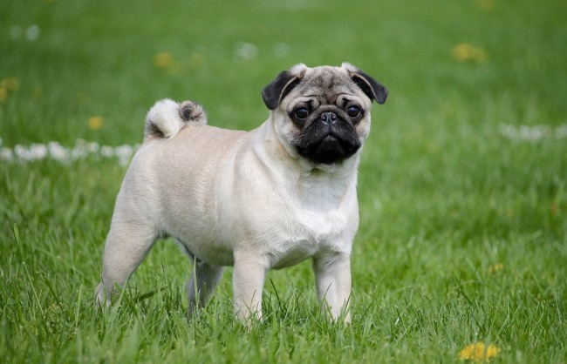
Muslitos con Necrosis avascular de la cabeza del fémur

Slide 2
Reseña y anamnesis
Nombre: Muslitos -Raza: carlino - Sexo: macho, no castrado
CC: gordo -Edad: 2 años
Anamnesis: el propietario nos cuenta que claudica de la EPI desde hace tres días, también nos cuenta que ha recibido varios golpes en la cadera ya que juega muy brusco

Slide 3
Que es la necrosis avascular de la cabeza del fémur
Se trata de una degeneración y necrosis( muerte del tejido) de la cabeza y cuello femoral que colapsa la articulación coxo-femoral provocando en etapas avanzadas mucho dolor.
Edad de aparición: suele aparecer los primeros síntomas con 1 año o 2 como muy tarde( suele ser frecuente entre los 5-8 meses ya que las articulaciones no están desarrolladas y si sufren traumatismos en esta zona es mas fácil que desarrolen este tipo de patologias ).

Slide 4
Por que suele aparecer?
Suele aparecer en Razas toy como el Caniche, Westie, Pinscher…y se cree que puede aparecer por varios motivos:
-Por predisposición genética
-Falta de riego sanguíneo durante el crecimiento y la formación total de la cadera justo antes de que se calcifiquen los cartílagos de la cabeza del fémur.
-Traumatismos seguidos en la misma zona
- Dislocación de la art. Coxo-femoral

Slide 5
Valoración funcional
En estática: apoya el peso en la EPD y no aguanta mucho tiempo de pie
Cuando se sienta siempre se sienta del lado derecho y nunca sobre el izquierdo. Presenta una leve atrofia en la EPI.( Realiza posturas antialgicas)
No presenta déficit propioceptivo
Para miccionar siempre apoya el lado derecho
Estado mental: sin problemas neurológicos

Slide 6
Diagnóstico
El diagnóstico suele ser realizado de manera tardía, debido a que sus síntomas y molestias aparecen cuando existe un grado avanzado de de degeneración.
Este tipo de patología no se suele centrar tanto en la anamnesis realizada al propietario si no más bien en el diagnóstico por imagen.
Primero realizaremos la anamnesis
2. Seguidamente evaluaremos la articulación coxofemoral ( en la cual podremos evidenciar bloqueo articular, crujidos y dolor debido a los fragmentos osteocondrales).
3. Y para finalizar las tecnicas de imagen

Slide 7
Examen clínico físico
Comprobaremos el estado de la articulación coxofemoral:
Movilidad de la articulación coxofemoral
Ángulo de la art. coxofemoral
Intensidad de dolor( observar)
Fuerza muscular y masa muscular de los músculos que rodean la cadera
Patrón de la marcha

Slide 8
Diagnóstico por imagen
Radiografias: no sueles ser muy efectiva en etapas tempranas ya que aún no se llega a observar la degeneración. Por lo tanto usaremos esta técnica en una etapa avanzada. La radiografía también revelará una densidad ósea irregular de la cabeza y cuello femoral, colapso y fragmentación del hueso.
Resonancia magnética (RM): permite diagnosticar esta patología de manera temprana siendo la única forma de reconocer la osteonecrosis tan temprano que es posible llegar a restaurar por completo o al menos mantener funcional la art. de la cadera.
Tomografía computarizada (en humanos): muestra cambios óseos y es útil en una etapa avanzada.

Slide 9
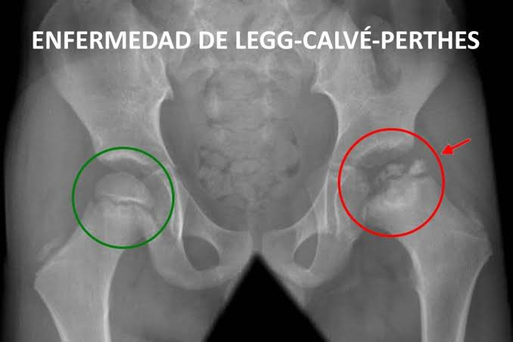
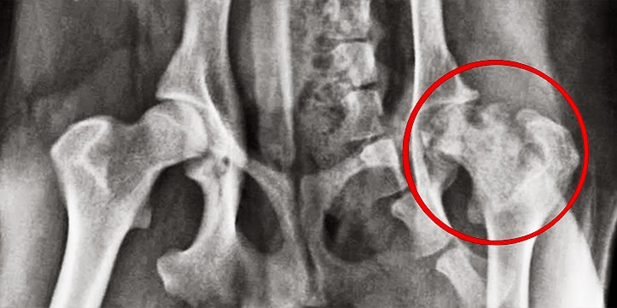

Slide 10
Diagnóstico diferencial
La epifisiolisis de la cabeza femoral es una lesión constituida por el desplazamiento hacia atrás de la cabeza femoral
La displasia de cadera
Osteomielitis( inflamación del hueso y de la médula ósea)

Slide 11
Objetivo
Nos centraremos en hacer que vuelva a la normalidad la función articular depediendo de las complicaciones que presente o incluso del metodo quirurgico utilizado. Podemos hacer:
Reeducar la postura corporal - Ejercicios propioceptivos
- Reeducación de la marcha - Mejorar alimentación
Movilización temporal de la articulación de la cadera
Ejercicios de fortalecimiento, estiramiento y flexibilidad.

Slide 12
Tratamiento según la etapa:
La intervención medica varia dependiendo de el grado de degeneración que presente en ese momento.
1. TTO médico en la etapa I y II:
- En las primeras etapas el hueso aun no esta dañado, por la tanto el tratamiento comenzara siendo farmacológico con ayuda de fisioterapia. En la etapa II nos empieza a presentar mas síntomas con lo cual nos fijaremos en estos.
Podemos incluir: antiinflamatorios, analgésicos, anticoagulantes y vasodilatadores. Pero tanto en la primera etapa como en la segunda se puede centrar mas en la fisioterapia que en un TTO farmacológico.

Slide 13
Tratamiento según la etapa:
2. TTO en la etapa III y IV:
En esta fase el tratamiento será quirúrgico ya que la articulación está muy dañada. Consiste en la exéresis de la cabeza y el cuello femoral. Además el dolor en esta etapa es muy fuerte y no puede ser aminorado con fármacos.

Slide 14
Plan de rehabilitación con fisioterapia
-Teniendo en cuenta que la fisioterapia por si sola no puede curar los efectos de la necrosis avascular de la cadera, no es indicada como opción terapéutica inicial para pacientes en etapas avanzadas. Pero cumple un importante papel en la rehabilitación postoperatoria de la cirugía de esta patología.
Utilizaremos dos tipos de tratamiento:
Tratamiento conservador con ayuda de fisioterapia en las primeras etapas
Tratamiento quirúrgico/postoperatorio + fisioterapia

Slide 15
Tratamiento con fisioterapia:
En un TTO inicial utilizaremos( con y sin cirugia) :
- CNP ( de 10 a 15 sesiones de mas o menos una hora dependiendo del estado)
EMS ( para fortalecer la musculatura)
Magnetoterapia (utilizaremos el programa de displasia que actuara como analgésico, antiinflamatorio y estimulante.
Ultrasonidos ( diatermia), e incluso manipulaciones articulares como un posible masaje.
( Comenzar a realizar la CNP a los 15 dias si hay postoperatorio y la activa a los 30 dias).

Slide 16
Tratamiento con fisioterapia:
Una vez pasado unos 20 días observaremos la evolución de nuestro paciente y podremos pasar a las técnicas activas tales como: CNA 5- 10 minutos tres veces al día, hidroterapia (como un hidromasaje o incluso la cinta subacuática ya que fortaleceremos la musculatura, reduciremos dolor y atrofias, y le ayudaremos a adelgazar.
- ¡ no comenzar las terapias activas hasta el mes!
¡ Muy importante también la termoterapia ya que lo que nos interesa es que aumente la circulación sanguínea y ayude a cicatrizar para la retirada de puntos en la zona! Aplicaremos termoterapia una vez pasadas 72 horas( del postquirúrgico)- ( de 3 a 6 veces al día y con una duración de 15 – 30 minutos). Podemos utilizar también ultrasonidos ya que lo que nos interesa es el calor profundo.

Slide 17
Contraindicaciones
Mucho cuidado con la termoterapia y los pacientes tratados con anticoagulantes
Implantes metálicos
Vendajes o férulas sobre las heridas
Preñez
Pacientes muy jóvenes o muy mayores

